Slide 1
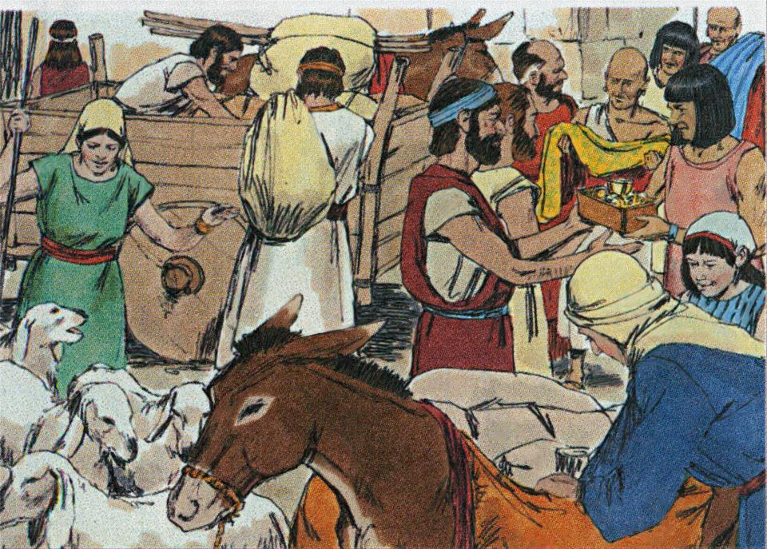


Primavera de 2014/Tema 4: La historia de Dios
“Dios libera a su pueblo”
15 de junio de 2014
(Éxodo 2:7-10; 12:12-13, 29-31; 14:5-6,13-14,21,26)
Iglesia Bíblica Bautista de Aguadilla
Estudios Bíblicos Lifeway ®

Slide 2
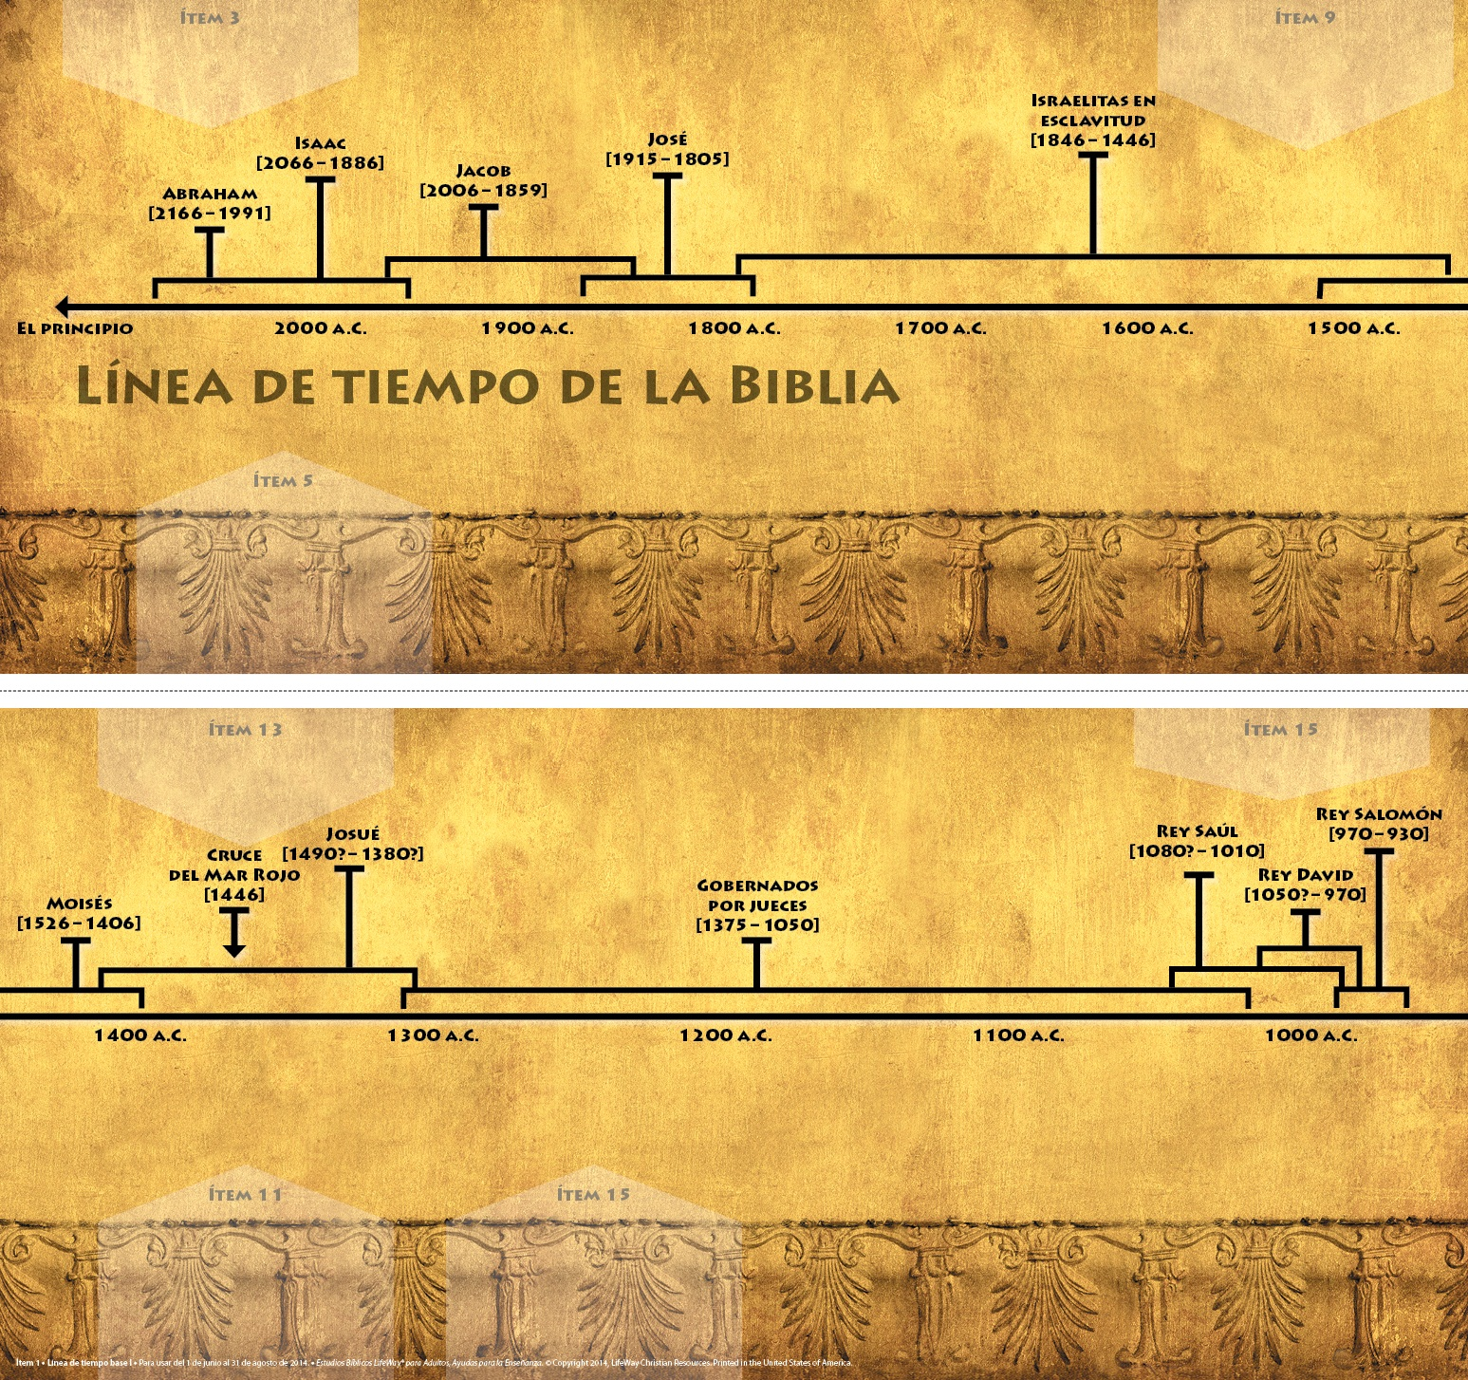

Slide 3

Tema General
Muchas veces los hijos de Dios suelen hallarse en circunstancias difíciles sin tener culpa alguna. Pero Dios siempre está obrando en la historia para liberarlos.

Slide 4
Bosquejo de Estudio
Dios se interesa en nosotros (Éxodo 3.7–10)
Dios juzga (Éxodo 12.12-13, 29-31)
Dios libera (Éxodo 14.5-6, 13-14, 21, 26)

Slide 5

Texto Clave
“Y Moisés dijo al pueblo: No temáis; estad firmes, y ved la salvación que Jehová hará hoy con vosotros...” (Éxodo 14.13a, RVR60)

Slide 6
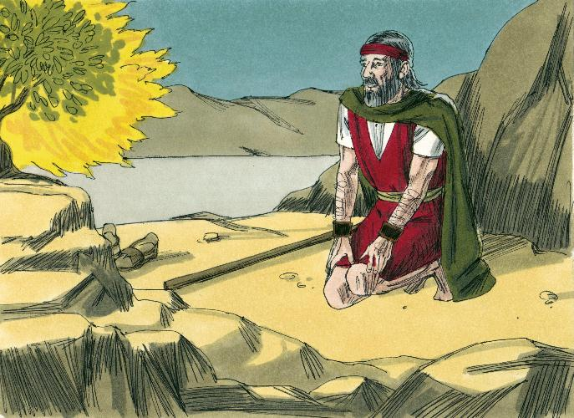
Dios se interesa en nosotros (Éxodo 3.7–10)

Slide 7
Dios se interesa en nosotros (Éxodo 3.7–10)
“Dijo luego Jehová: Bien he visto la aflicción de mi pueblo que está en Egipto, y he oído su clamor a causa de sus exactores; pues he conocido sus angustias, y he descendido para librarlos de mano de los egipcios, y sacarlos de aquella tierra a una tierra buena y ancha, a tierra que fluye leche y miel, a los lugares del cananeo, del heteo, del amorreo, del ferezeo, del heveo y del jebuseo...”

Slide 8
Dios se interesa en nosotros (Éxodo 3.7–10)
“...El clamor, pues, de los hijos de Israel ha venido delante de mí, y también he visto la opresión con que los egipcios los oprimen. Ven, por tanto, ahora, y te enviaré a Faraón, para que saques de Egipto a mi pueblo, los hijos de Israel.”

Slide 9
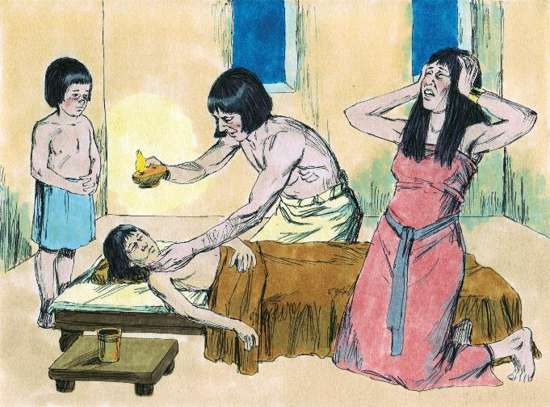
Dios juzga (Éxodo 12.12-13, 29-31)

Slide 10
Dios juzga (Éxodo 12.12-13)
“Pues yo pasaré aquella noche por la tierra de Egipto, y heriré a todo primogénito en la tierra de Egipto, así de los hombres como de las bestias; y ejecutaré mis juicios en todos los dioses de Egipto. Yo Jehová. Y la sangre os será por señal en las casas donde vosotros estéis; y veré la sangre y pasaré de vosotros, y no habrá en vosotros plaga de mortandad cuando hiera la tierra de Egipto.”

Slide 11
Dios juzga (Éxodo 12.29-31)
“Y aconteció que a la medianoche Jehová hirió a todo primogénito en la tierra de Egipto, desde el primogénito de Faraón que se sentaba sobre su trono hasta el primogénito del cautivo que estaba en la cárcel, y todo primogénito de los animales. Y se levantó aquella noche Faraón, él y todos sus siervos, y todos los egipcios...”

Slide 12
Dios juzga (Éxodo 12.29-31)
“...y hubo un gran clamor en Egipto, porque no había casa donde no hubiese un muerto. E hizo llamar a Moisés y a Aarón de noche, y les dijo: Salid de en medio de mi pueblo vosotros y los hijos de Israel, e id, servid a Jehová, como habéis dicho.”

Slide 13
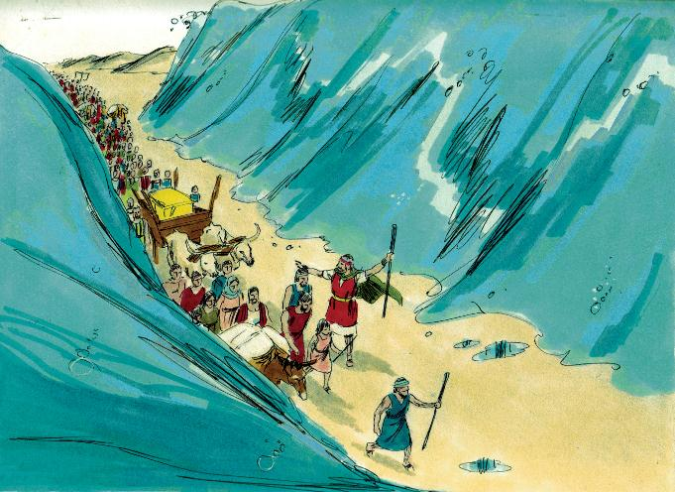
Dios libera (Éxodo 14.5-6, 13-14, 21, 26)

Slide 14
Dios libera (Éxodo 14.5-6)
“Y fue dado aviso al rey de Egipto, que el pueblo huía; y el corazón de Faraón y de sus siervos se volvió contra el pueblo, y dijeron: ¿Cómo hemos hecho esto de haber dejado ir a Israel, para que no nos sirva? Y unció su carro, y tomó consigo su pueblo;”

Slide 15
Dios libera (Éxodo 14.13-14)
“Y Moisés dijo al pueblo: No temáis; estad firmes, y ved la salvación que Jehová hará hoy con vosotros; porque los egipcios que hoy habéis visto, nunca más para siempre los veréis. Jehová peleará por vosotros, y vosotros estaréis tranquilos.”

Slide 16
Dios libera (Éxodo 14.21,26)
“Y extendió Moisés su mano sobre el mar, e hizo Jehová que el mar se retirase por recio viento oriental toda aquella noche; y volvió el mar en seco, y las aguas quedaron divididas.” (Éxodo 14.21, RVR60)
“Y Jehová dijo a Moisés: Extiende tu mano sobre el mar, para que las aguas vuelvan sobre los egipcios, sobre sus carros, y sobre su caballería.” (Éxodo 14.26, RVR60)

Slide 17
Aplicaciones
Dios se interesa en Su pueblo e interviene activamente para ministrar sus necesidades.
Dios juzga los pecados de personas y naciones. Solo por medio de la fe en Jesús puede evitarse el juicio.
Dado que Dios es tanto omnipotente como digno de confianza, podemos descansar en Él cuando necesitamos liberación.

Slide 18

Recursos
  Carson, D.A. et al. Nuevo comentario Bı́blico: Siglo veintiuno. electronic ed. Miami: Sociedades Bı́blicas Unidas, 2000.
  Fernández, Óscar J. et al. Eds. Estudios Bíblicos Lifeway para Adultos. Vol. 13, Núm. 4. Nashville, TN: Lifeway Church Resources, 2014. 32-41.
Henry, Matthew, y Francisco Lacueva. Comentario Bı́blico de Matthew Henry. Barcelona: Editorial CLIE, 1999.
  MacDonald, William. Comentario Bφblico de William MacDonald: Antiguo Testamento y Nuevo Testamento. Viladecavalls (Barcelona), Espa±a: Editorial CLIE, 2004.
Reina Valera Revisada (1960). Miami: Sociedades Bíblicas Unidas, 1998.
http://blog.lifeway.com/eblifewayadultos/
http://www.dsmedia.org/resources/illustrations/sweet-publishing/ (imágenes bíblicas).
http://st-takla.org/Gallery/Bible/Illustrations/Bible-Slides/OT/Jeremiah.html (imágenes bíblicas).

Slide 19
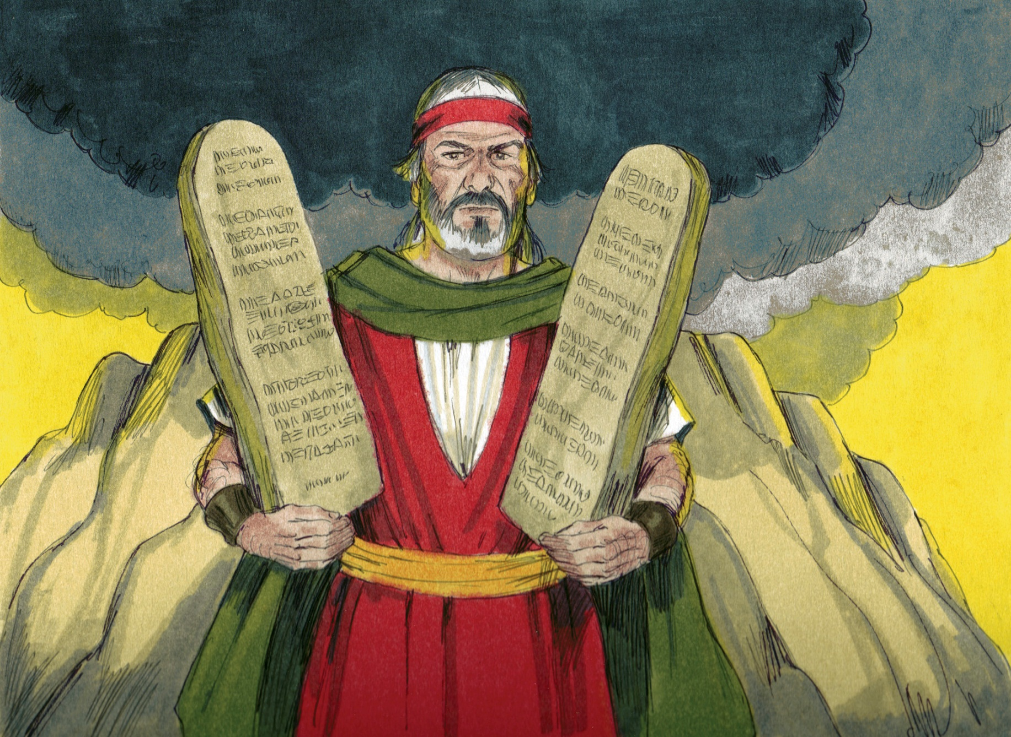
Próximo Estudio Dominical
Verano de 2014/Tema: La historia de Dios
“Dios instruye a Su pueblo”
22 de junio de 2014
Leer y meditar en:
(Éxodo 20:1-4, 7-8, 12-17; 24:4-8)

Slide 20


